Slide 1
Литературное чтение
8
класс
Тема: Повторение изученного
по литературному чтению.

Slide 2
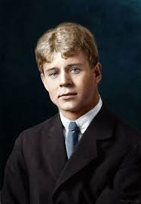
Биография С.А.Есенина
Сергей Александрович Есенин – тончайший лирик, волшебник русского пейзажа, удивительно чуткий к земным краскам, звукам и запахам; большой и смелый мастер стиха. Его ёмкие и ошеломляюще
свежие образы – почти всегда настоящее художественное открытие.

Slide 3
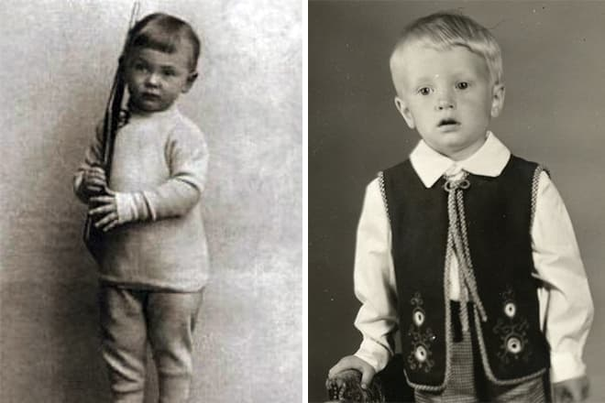
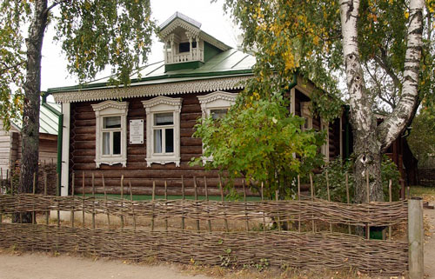
Детство и юность С.А.Есенина
Сергей Александрович Есенин родился 21 сентября 1895 года в селе Константиново Рязанской губернии.
С.А.Есенин в детстве
Дом, в котором родился С.А.Есенин

Slide 4
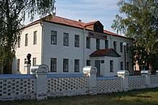
Образование С.А.Есенина
После окончания земской школы в 1909 году Есенин перешёл в церковно-приходскую, находящуюся в селенье Спас-Клепики. Мечтой его семьи было то, чтобы внук стал сельским учителем.
Он смог реализовать её после обучения в Спас-Клепиках. Именно там он окончил и второклассную учительскую школу. Сейчас здесь функционирует
музей – заповедник С.А.Есенина.
Но после получения преподавательского образования Есенин принял решение поехать в Москву.

Slide 5
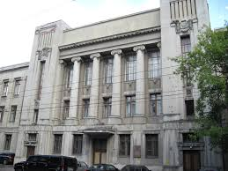
С.А.Есенин в Москве
Когда он служил в типографии помощником корректора, быстро подружился с поэтами, входящими в Суриковский литературный и музыкальный круг.
Возможно, это и повлияло на то, что в 1913 году он не поступил, но зато стал вольным слушателем Московского городского народного университета. Там он посещал лекции историко-философского факультета.

Slide 6
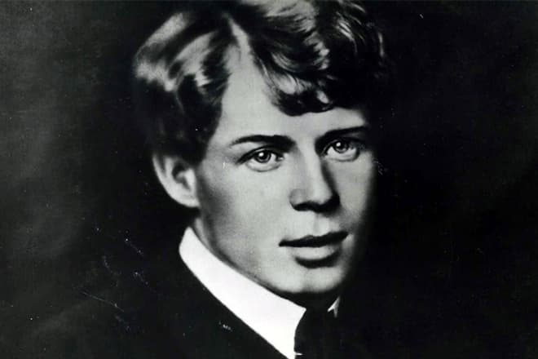
Начало творческой деятельности
Тяга к написанию стихов родилась у Есенина ещё в Спас-Клепиках, где он обучался в учительской приходской школе. Естественно, произведения имели духовную направленность, ещё не были проникнуты нотками лирики.
К таким работам можно отнести: «Звёзды», «Моя жизнь». Когда поэт пребывал в Москве (1912-1915 гг.), то именно там начал свои более уверенные пробы пера.
Молодой С.А.Есенин

Slide 7
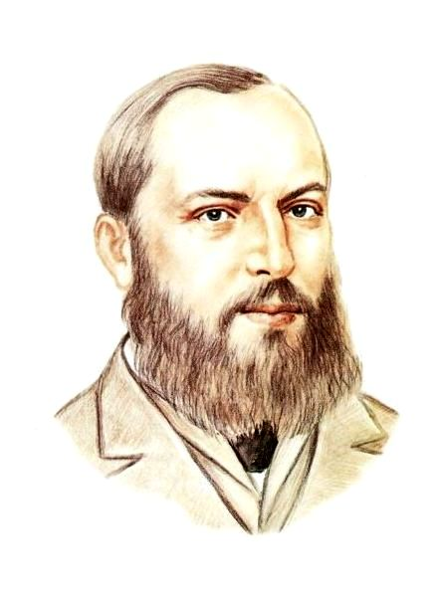
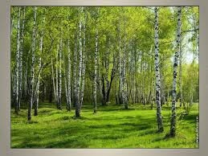
Начало творческой деятельности
Первым напечатанным произведением С.А.Есенина стало стихотворение «Берёза». Историки отмечают, что при его написании Есенин был вдохновлён работами А.Фета. Тогда он взял себе псевдоним Аристон, не решившись отослать в печать стихотворение под собственным именем.
Его напечатал в 1914 году журнал «Мирок».
Поэт А.А.Фет

Slide 8
Творческая деятельность С.А.Есенина
Первая книга «Радуница» была выпущена в 1916 году. Само название книги "Радуница" нередко связывают с песенным складом стихов поэта. С одной стороны, радуница (радоница) - это день поминовения усопших; с другой - это слово ассоциируется с циклом весенних народных песен, которые издавна назывались радовицкими или радоницкими веснянками. Поэтический язык ранних стихов С.Есенина своеобразен и тонок, метафоры неожиданно выразительны. Поэт чувствует, воспринимает природу живой, одухотворённой ("Выткался на озере алый свет зари...", "Дымом половодье зализало ил...").

Slide 9
С.А.Есенин и революция
Во время большевицкой революции октября 1917 года С.А.Есенин находился в Петрограде и в ближайшие месяцы написал две поэмы – «Преображение» и «Инония», где выразил свои мистические грёзы об иной, революционной России.
В начале 1920-х гг. в стихах Есенина появились мотивы «разворочённого бурей быта» пьяной удали, сменяющейся надрывной тоской.
Поэт предстал хулиганом, скандалистом с окровавленной душой, ковыляющим «из притона в притон», где его окружает «чужой и хохочущий сброд» (сборники «Исповедь хулигана» (1921 г.), «Москва кабацкая» (1924 г.).

Slide 10
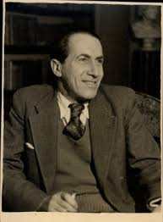
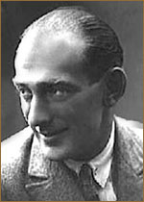
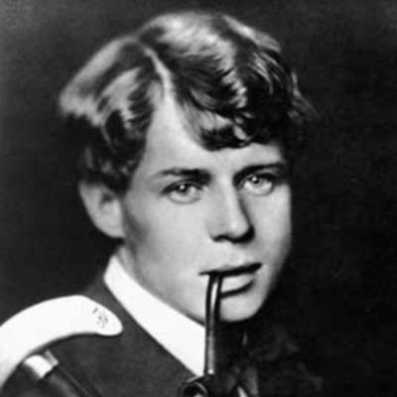
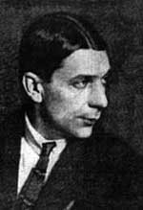
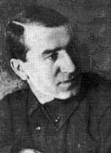
С.А.Есенин и имажинизм
В марте 1918 г. поэт снова поселился в Москве, где выступал как один из основателей группы имажинистов.
Имажинизм – литературное направление в русской поэзии XX века, представители которого заявляли, что цель творчества состоит в создании образа. Основное выразительное средство имажинистов - метафора.
Представители: Анатолий Борисович Мариенгоф, Вадим Габриэлович Шершеневич, Иван Васильевич Грузинов, Рюрик Ивнев.

Slide 11
Творческая деятельность С.А.Есенина
В 1924-1925 гг. Сергей Есенин создаёт наиболее значительные произведения: поэмы «Анна Снегина», «Песнь о великом походе», «Гуляй-Поле», «Баллада о двадцати шести», «Поэма 36»; драматические поэмы «Пугачев» и «Страна негодяев»; большинство «маленьких поэм»: «Русь советская», «Русь уходящая», «Возвращение на родину»; цикл стихов «Персидские мотивы» и более шестидесяти лирических стихотворений. Подготавливая в 1925 г. «Собрание сочинений», из написанных пятнадцати тысяч строк Сергей Есенин отобрал для печати только десять тысяч – «самое лучшее».

Slide 12
Творческая деятельность С.А.Есенина
Среди лучших стихотворений поэта последних лет: «Письмо к матери» («Ты жива еще, моя старушка?..»), «Мы теперь уходим понемногу..», «Отговорила роща золотая…», в котором сочетаются и истинно народная песенная стихия, и мастерство зрелого, много пережившего поэта, и щемящая, чистая простота, за которую так любили Есенина.

Slide 13
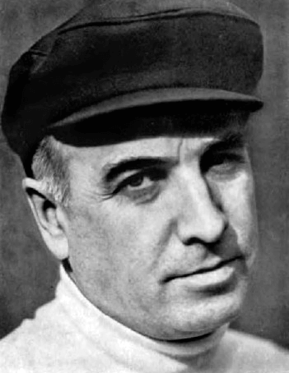
Биография Ю.Я.Яковлева
Юрий Яковлевич Яковлев – писатель и сценарист,
автор книг для подростков
и юношества, многих интересных сюжетов детского киножурнала «Ералаш», сценариев к мультфильмам и детским фильмам.

Slide 14
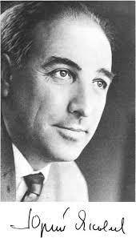
Детство и юность Ю.Я.Яковлева
Юрий Яковлевич Яковлев родился 22 июня 1922 года в Ленинграде (ныне — Санкт- Петербург) в семье служащего. Яковлев — это псевдоним писателя, взятый по его отчеству, настоящая фамилия — Ховкин.

Slide 15
Образование Ю.Я.Яковлева
На фронте, Ю. Яковлев сначала был наводчиком зенитной батареи, а потом сотрудником фронтовой газеты «Тревога», для которой в часы затишья писал стихи и очерки. Тогда фронтовой журналист и принял окончательное решение стать писателем и сразу после войны поступил в московский Литературный институт им. А.М. Горького.

Slide 16
Начало творческой деятельности Ю.Я.Яковлева
Самой первой книгой молодого поэта был сборник стихов для взрослых о буднях армии «Наш адрес», напечатанный в 1949 году, позже появились сборники
«В нашем полку» (1951) и «Растут сыновья» (1955). Затем у Ю. Яковлева стали выходить тоненькие стихотворные книжечки для детей. Но, как оказалось, поэзия не была его главным призванием. После опубликования в 1960 году небольшой повести «Станция Мальчики» Ю. Яковлев стал отдавать предпочтение прозе.

Slide 17
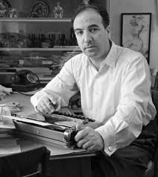
Творческая деятельность Ю.Я.Яковлева
К моменту окончания Литературного института в 1952 году он уже был автором пяти книг стихов: кроме «Нашего адреса», вышли «Зелёная книга» (1950), «Какая сегодня погода» (1950), «В нашем полку» — единственная книга стихов для взрослых, «Наш Андрейка» (обе 1951).

Slide 18
Герои произведений Ю.Я.Яковлева
Своего юного читателя Ю.Яковлев делает собеседником — не оставляя один на один с трудностями, а приглашая посмотреть, как с проблемами справляются его сверстники.
Герои рассказов Яковлева — обыкновенные дети, школьники.
Кто-то скромный и робкий, кто-то мечтательный и смелый, но всех их объединяет одно: каждый день герои Яковлева открывают что-то новое в себе и в окружающем мире.

Slide 19
К чему призывает Ю.Я.Яковлев?
Ю. Яковлев призывает быть более чутким к своим родным, друзьям, а ошибки совершают все, вопрос только в том, какие уроки мы из них извлекаем. Непривычная ситуация, новое, незнакомое чувство может заставить человека не просто раскрыть неожиданные стороны своего характера, но и заставить измениться, преодолеть свои страхи и свою застенчивость.

Slide 20
Тема Великой Отечественной войны
Важнейшее место в творчестве Юрия Яковлева занимала тема Великой Отечественной войны и памяти о ней. Рассказы на эту тему включены в сборники «Сердце земли» (1967), «Позавчера была война» (1970), «Где стояла батарея» (1971), «Колыбельная для мужчин» (1976), «Неприкосновенный запас» (1983), «Кепка-невидимка» (1987).

Slide 21
Тема Великой Отечественной войны
Автора интересовало влияние войны на души людей и их дальнейшие судьбы. У каждого остаётся свой «след» — потеря близкого человека («Сердце земли», «Реликвия»), осколок в груди или увечье («Мальчик с коньками», «Бамбус»), боль от гибели друга и тяжёлый долг сообщить правду его родным («Сретенские ворота»), страшные испытания, пережитые детьми («Цветок хлеба», «Девочки с Васильевского острова»),

Slide 22
Тема Великой Отечественной войны
проявление лучшего в человеке на войне («Подвиг велосипедиста», «Командир роты»). Потомки победителей — юные герои писателя — противостоят забвению прошлого и клевете на героев («Девочки с Васильевского острова», «Друг капитана Гастелло», «Зимородок»).

Slide 23
Начало творческой деятельности
В центре внимания писателя стояли нравственные вопросы, ставящие ребёнка или подростка в ситуацию выбора — самопожертвование («Рыцарь Вася», 1964), отстаивание справедливости («А Воробьёв стекло не выбивал», 1972), борьба с жестокостью («Он убил мою собаку», 1964), переживание смерти близких («Баваклава», 1976).

Slide 24
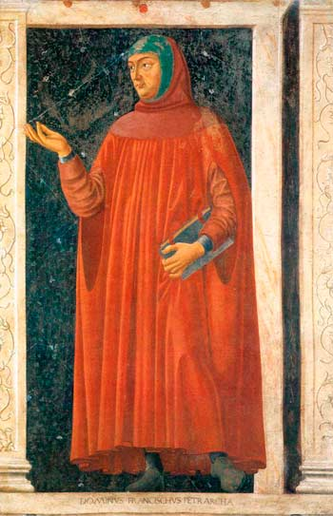
История создания рассказа «Письмо к Петрарке»
Рассказ Ю.Я.Яковлева «Письмо к Петрарке» был впервые опубликован в 1976 году и
входит в сборник «Колыбельная для мужчин».

Slide 25
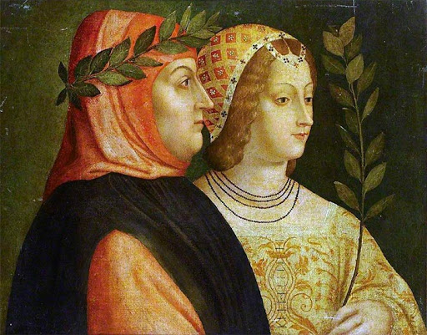
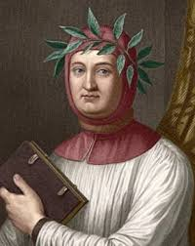
Франческо Петрарка
Франческо Петрарка – итальянский поэт XIV века, ставший основателем раннего гуманизма и светского искусства, которые являются основными принципами эпохи Возрождения.
Франческо Петрарка – культовый поэт Средневековья.
Родился в Ареццо 20 июля 1304 года.

Slide 26
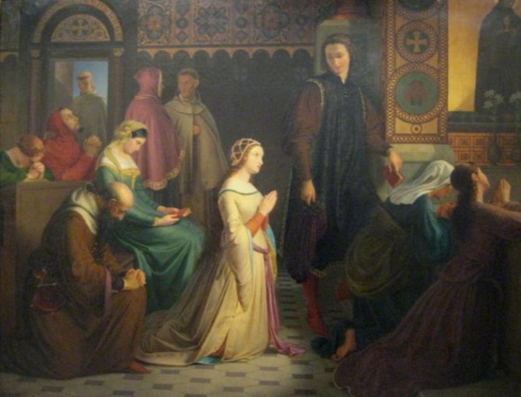
Неразделённая любовь Ф.Петрарки
Любовью всей жизни Петрарки была Лаура. После встречи с этой девушкой поэт на протяжении трёх лет, проведённых в Авиньоне, надеялся поймать её случайный взгляд в церкви. В 1330 году поэт переехал в Ломбе, а через семь лет купил имение в Воклюзе, чтобы жить неподалеку от Лауры. Приняв духовный сан, Петрарка не имел права жениться.
Сама Лаура была замужней женщиной, верной супругой и матерью одиннадцати детей. В последний раз поэт увидел возлюбленную 27 сентября 1347 года, а в 1348 году женщина умерла.

Slide 27
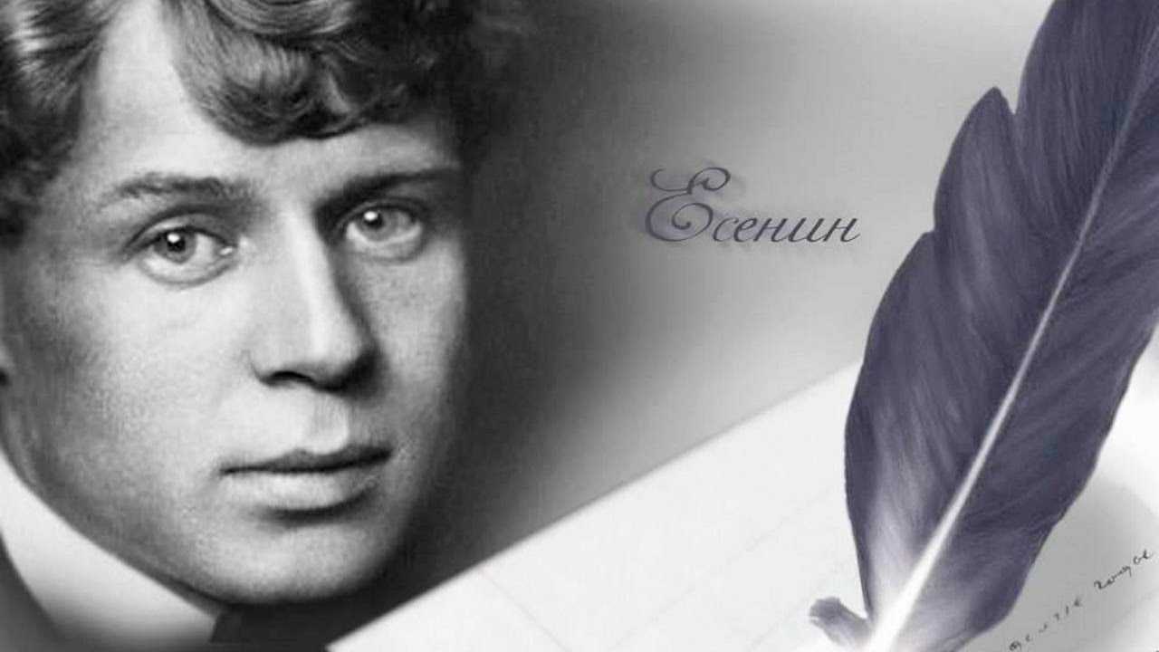
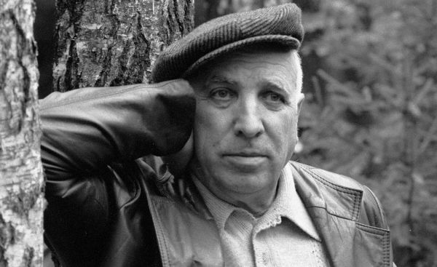
Задание для самостоятельного выполнения
Подготовить
презентацию
по биографии
С.А.Есенина и
Ю.Я.Яковлева.

